Slide 1
2 семестр Лекция 5. Объектно-ориентированное программирование Содержание лекции:
Информационные технологии и программирование
Windows Forms приложения
Anchor и Dock
Преподаватель курса: Клюкин Даниил Анатольевич, ст. преподаватель каф. ПМиИТ

Slide 2
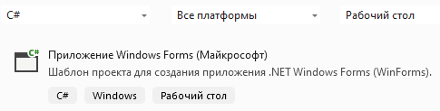
Windows Forms приложение
приложение с графическим интерфейсом, написанное под Windows.
При создании проекта необходимо выбрать «Приложение Windows Forms» (Майкрософт).

Slide 3
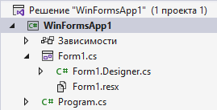
Структура проекта (генерируется автоматически):
Файл с кодом, в котором мы будем работать.
Чтобы перейти к коду нужно нажать ПКМ и выбрать «перейти к коду».
Если нажать 2 раза, то появится окно с конструктором приложения
Здесь автоматически генерируется код для настройки элементов на форме (размер, текст, положение, подписывание на события и т.д. )

Slide 4
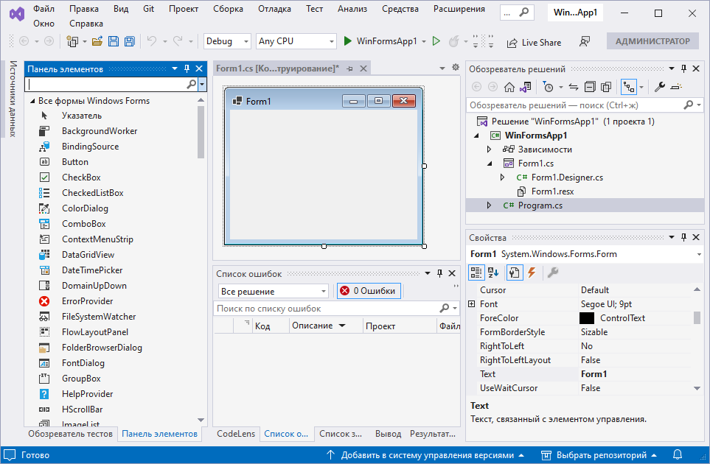

Slide 5
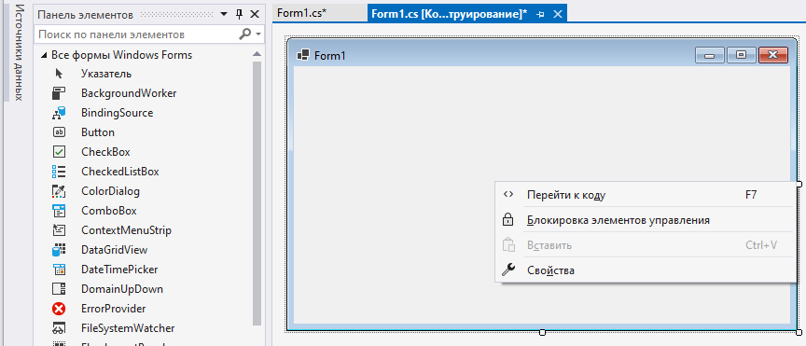
При нажатии на «Свойства» в правом нижнем углу появится окно с параметрами данного объекта, также параметры отобразятся если просто нажать ЛКМ на объект (например на форму).
При нажатии ПКМ

Slide 6
Панель элементов, содержит элементы, которые можно добавить на форму.

Slide 7
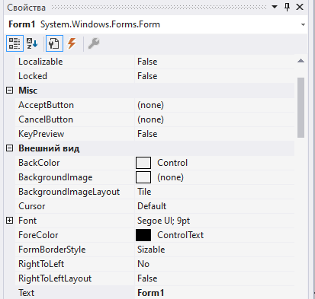
При нажатии на «Свойства» в правом нижнем углу появится окно с параметрами данного объекта, также параметры отобразятся если просто нажать ЛКМ на объект (например на форму).

Slide 8
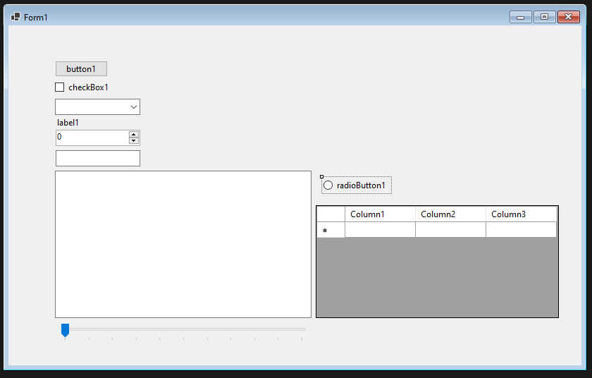
CheckBox, для установки флажка. Свойство Checked отображает стоит галочка или нет (true/false).
Кнопка (Button), чтобы вызывать действия при нажатии
ComboBox, для выбора объекта из списка объектов.
Label, текстовое поле без доступа к редактированию.
NumericUpDown, поле для ввода чисел.
TextBox, поле для ввода текста.

Slide 9
RadioButton, как CheckBox, но для выбора 1 из множества.
Многострочный TextBox
DataGridView, таблица с данными
TrackBar, ползунок для ввода чисел
Если нажать на элемент 2 раза ЛКМ, то автоматически создастся событие (внутри Designer.cs) и метод, который вызывается при событии (в Form.cs).
Для кнопки это будет событие нажатия на кнопку, для других элементов – что-то свое.

Slide 10
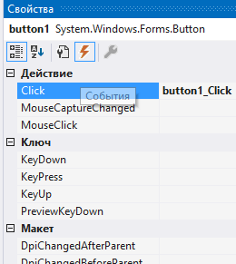
События отображаются на данной вкладке
Свойства отображаются на данной вкладке
Чтобы добавить в код обработчик события (например, нажатия на кнопку) необходимо перейти в окно «Свойства» соответствующего компонента и открыть вкладку «События» (обозначена знаком молнии ).
Далее нужно найти событие, к которому нужно добавить обработчик, например событие Click и нажать 2 раза на пустое поле справа.

Slide 11
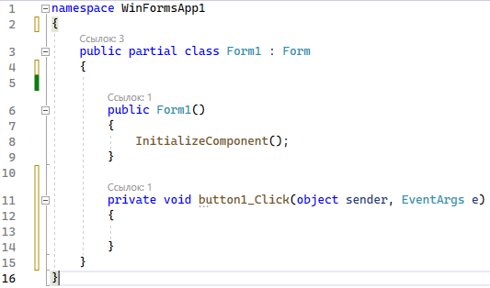
partial – означает, что класс разбит на 2 и более файлов. В нашем случае дизайнер и данный файл.
Инициализация формы, до нее лучше ничего не вызывать.
Нажали 2 раза на Button, далее в файле Form.cs автоматически создается метод, который вызывается при срабатывании события нажатия на кнопку. sender – тот объект, который вызвал событие (Button1), e – аргументы события, нам оба этих параметра не нужны.

Slide 12
private void button1_Click(object sender, EventArgs e)
{
var ofd = new OpenFileDialog
{
DefaultExt = ".txt",
Filter = "(*.txt)|*.txt"
};
if (ofd.ShowDialog() != DialogResult.OK)
return;
MessageBox.Show(File.ReadAllText(ofd.FileName));
}
Вызов окна для выбора файла
Если нужно выбрать папку для сохранения файла, то подойдет SaveFileDialog.
Простейший способ отобразить окно с некоторым текстом.

Slide 13
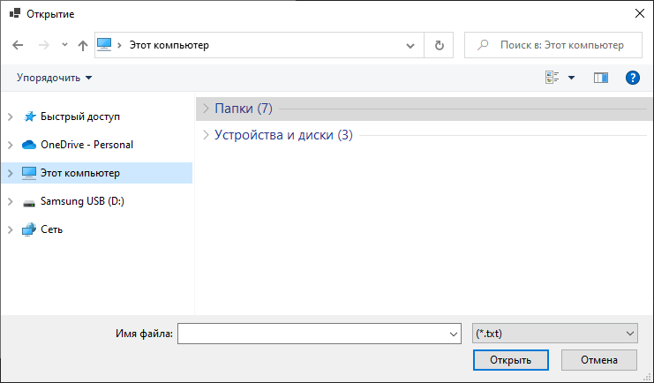
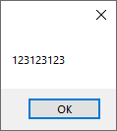

Slide 14
Некоторые свойства:
Name – имя элемента,
Text – надпись, что отображается на элементе,
Font – шрифт,
Anchor – привязка граней элемента,
Dock – похож на Anchor, позволяет, например, заполнить элементом низ/верх/левую/правую часть родительского блока или весь блок,
TextAlign – выравнивание текста (по центру, слева справа и т.п.),
FormBorderStyle – стиль формы (с изменением размера, фиксированная и др).
Некоторые события:
Click – нажатие на элемент (не важно каким образом),
KeyDown – нажатие на кнопку клавиатуры, когда элемент в фокусе,
MouseHover – наведение курсора мыши на элемент,
MouseMove – перемещение мыши, когда элемент в фокусе,
Resize – изменение размеров элемента.

Slide 15
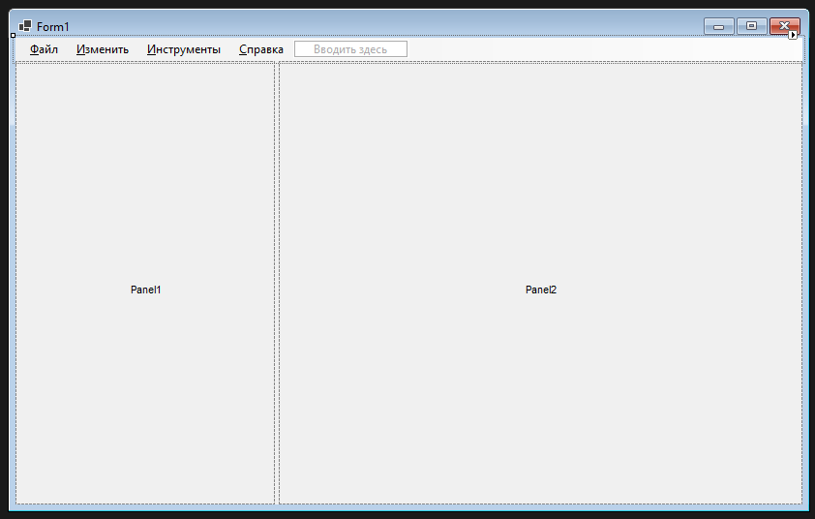
MenuStrip со стандартными элементами
Такой знак означает, что для элемента предусмотрены какие то настройки
SplitContainer, 2 Panel (блоки для элементов) разделенных Splitter-ом, Splitter можно двигать.

Slide 16
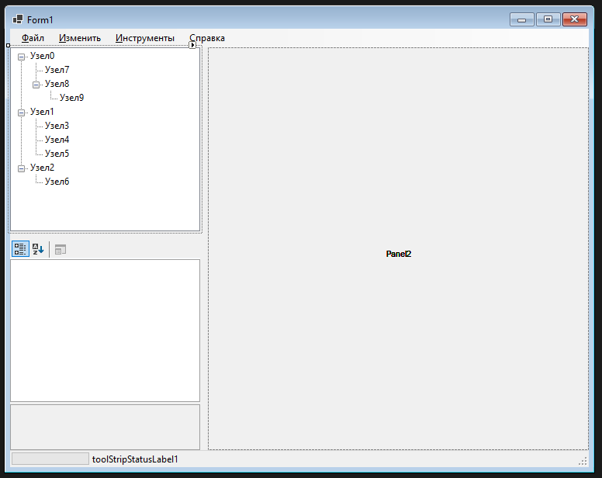
TreeView – древовидная структура узлов (можно обработать нажатие ЛКМ и ПКМ на узел)
Элементы помещены в 2 SplitContainer-а, один вертикальный, второй горизонтальный (помещен внутрь левого блока 1-го контейнера)
StatusStrip – спец. панель с отображением прогресса, текста и т.п.
С ProgressBar и Label внутри.
PropertyGrid – тот же самый блок, как и «Свойства», в него можно помещать различные объекты и редактировать их.

Slide 17
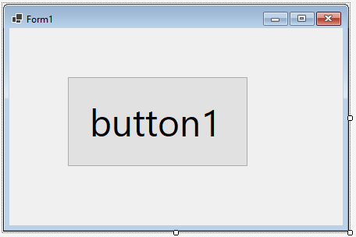
Anchor
Дополнительные возможности по позиционировании элемента позволяет определить свойство Anchor. Это свойство определяет расстояние между одной из сторон элемента и стороной контейнера. И если при работе с контейнером мы будем его растягивать, то вместе с ним будет растягиваться и вложенный элемент.

Slide 18
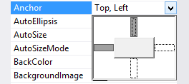
По умолчанию у каждого добавляемого элемента это свойство равно Top, Left:
Это значит, что если мы будем растягивать форму влево или вверх, то элемент сохранит расстояние от левой и верхней границы элемента до границ контейнера, в качестве которого выступает форма.

Slide 19
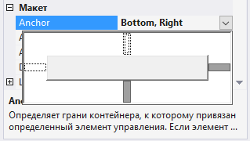
Например, если мы хотим чтобы кнопка сохраняла расстояние до правой и нижней границы, когда мы растягиваем форму, то необходимо выставить Right и Bottom

Slide 20
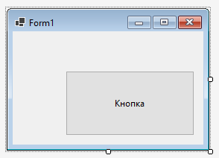
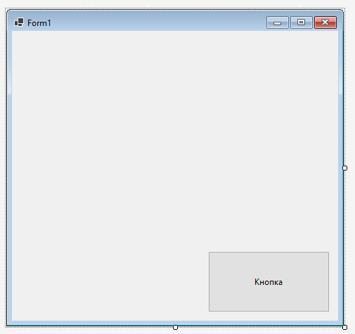
Видим, что кнопка сохраняет расстояния до правой и нижней границ родительского компонента.

Slide 21
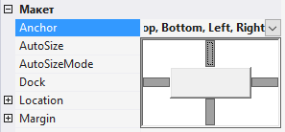
Если выставить сразу Left, Top, Right, Bottom, то кнопка станет растягиваться во всех направлениях вместе с формой:

Slide 22
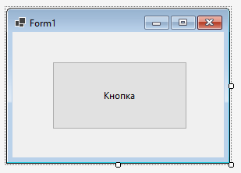
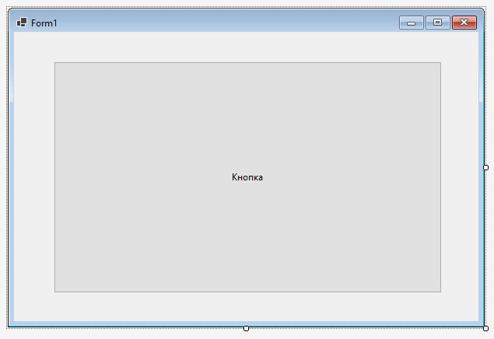
Видим, что кнопка сохраняет расстояния до всех 4 границ родительского компонента.

Slide 23
Dock
Свойство Dock позволяет прикрепить элемент к определенной стороне контейнера. По умолчанию оно имеет значение None, но также позволяет задать еще пять значений:
Top: элемент прижимается к верхней границе контейнера
Bottom: элемент прижимается к нижней границе контейнера
Left: элемент прижимается к левой стороне контейнера
Right: элемент прикрепляется к правой стороне контейнера
Fill: элемент заполняет все пространство контейнера

Slide 24
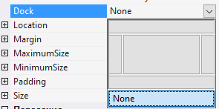

Slide 25
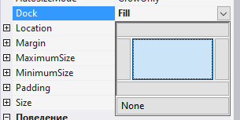
Поставим значение Fill (центральный блок):

Slide 26
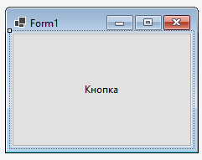
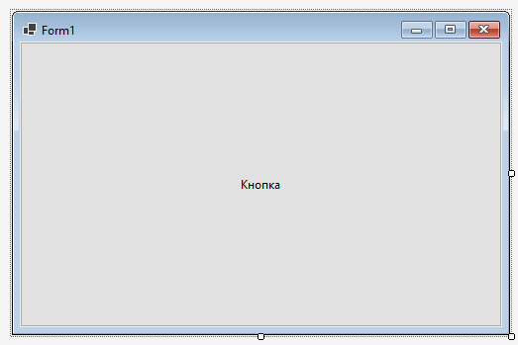
Видим, что кнопка заполняет весь родительский компонент при изменении его размера.

Slide 27
Создание формы кодом
var form = new Form {
Text = "Моя программа", Width = 300, Height = 200 };
// Добавляем надпись
var label = new Label {
Text = "Имя:", Location = new Point(20, 20),
Font = new Font("Times New Roman", 14), AutoSize = true };
// Добавляем поле для ввода текста
var textBox = new TextBox {
Text = "", Location = new Point(80, 20),
PlaceholderText = "Иван" };
// Добавляем кнопку
var button = new Button {
Text = "Узнать имя", Location = new Point(20, 50),
BackColor = Color.Aquamarine, AutoSize = true };

Slide 28
// Добавляем обработчик события нажатия на кнопку
button.Click += (buttonSender, buttonArgs) =>
{
MessageBox.Show($"Вас зовут {textBox.Text}", "Вот это да!",
MessageBoxButtons.OK, MessageBoxIcon.Information);
};
// Добавляем компоненты на форму
form.Controls.AddRange(new Control[] { label, textBox, button });
// Показываем форму
form.Show();
// Также форму можно отобразить в виде диалогового окна.
// В этом случае основной поток программы будет приостановлен пока диалоговое окно не будет закрыто
form.ShowDialog();

Slide 29
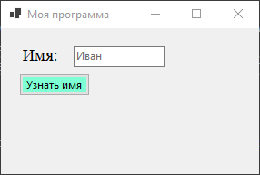
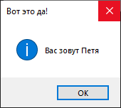

Slide 30
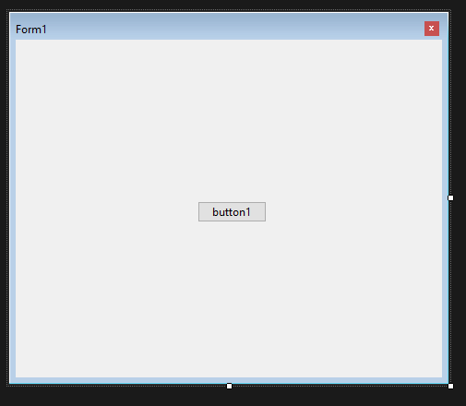
Отсчет координат начинается в левом верхнем углу, т.е.:
(0,0)
(Width-1, Height-1)

Slide 31
Пример бегающая кнопка:
private int buttonMoveX = 50;
private int buttonMoveY = 25;
public Form1()
{
InitializeComponent();
}
private void button1_Click(object sender, EventArgs e)
{
if (timer1.Enabled)
timer1.Stop();
else
timer1.Start();
}

Slide 32
private void timer1_Tick(object sender, EventArgs e)
{
var newX = button1.Location.X + buttonMoveX;
var newY = button1.Location.Y + buttonMoveY;
if (newX < 0)
newX = this.ClientSize.Width - buttonMoveX;
else if (newX > this.ClientSize.Width)
newX = 0;
if (newY < 0)
newY = this.ClientSize.Height - buttonMoveY;
else if (newY > this.ClientSize.Height)
newY = 0;
button1.Location = new Point(newX, newY);
}

Slide 33
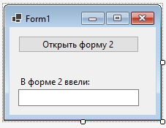
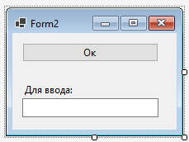
Взаимодействие форм. Диалоговое окно
Для получения данных из другой формы (диалогового окна) необходимо использовать публичные свойства.
Рассмотрим простейший пример. Создадим 2 формы, при нажатии «Открыть форму 2» должна появляться Form2.

Slide 34
Вызов формы происходит с помощью метода ShowDialog и выполнение кода переходит во вторую форму. Первая форма ждет вторую.
private void button1_Click(object sender, EventArgs e)
{
var form2 = new Form2();
if (form2.ShowDialog() != DialogResult.OK)
{
MessageBox.Show("Вы не нажали на Ок");
return;
}
// Получаем данные из публичного свойства второй формы textBox1.Text = form2.Input;
}

Slide 35
Во второй форме нужно создать публичное свойство. При нажатии на «Ок» данные записываются в свойство и форма закрывается.
public partial class Form2 : Form
{
public string Input { get; private set; }
public Form2()
{
InitializeComponent();
} private void button1_Click(object sender, EventArgs e)
{
Input = textBox1.Text;
DialogResult = DialogResult.OK;
Close();
}
}

Slide 36
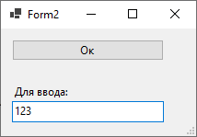
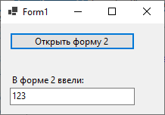
Получили, что после нажатия на кнопку «Ок» форма2 закрывается и управление переходит обратно в форму1, где данные считываются из свойства в форме 2 и записываются в текстовое поле формы1:

Slide 37
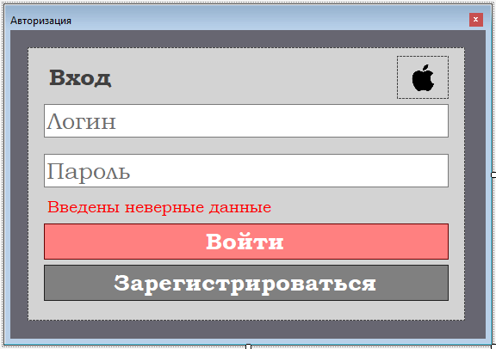
Пример. Форма авторизации
Рассмотрим пример: форма для авторизации и форма для регистрации.
Для ввода данных используются textBox-ы, текст «Логин» и «Пароль» отображаются с помощью Placeholder свойства.
Чтобы пароль отображался точками необходимо установить свойство UseSystemPasswordChar = True

Slide 38
Чтобы сделать форму не масштабируемой и убрать вкладки свернуть и развернуть необходимо установить свойство FormBorderStyle = FixedToolWindow.
Чтобы изменить внешний вид кнопки используется свойство FlatStyle = Popup.

Slide 39
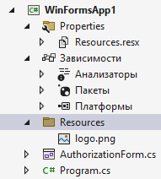
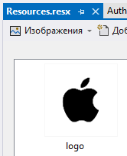
Для отображения картинки (иконка яблока) используется компонент pictureBox, при этом все картинки необходимо помещать в специальный файл Resources.resx, после чего он автоматически появится в папке Resources. Удалять ресурсы также следует через файл Resources.resx.

Slide 40
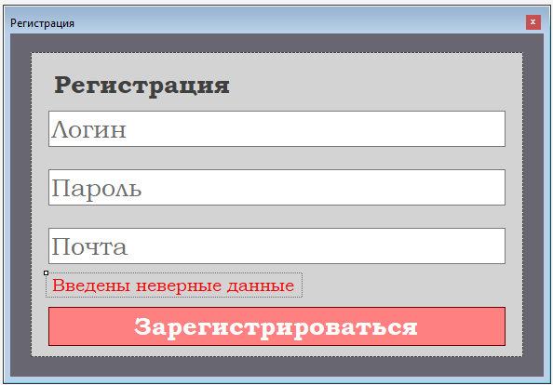
Создадим окно регистрации. Для этого добавим к проекту новую форму. Окно регистрации будет содержать поля: Логин, Пароль, Почта.
У поля «Введены неверные данные» поставим Visible = False.

Slide 41
Напишем код для окна регистрации.
public partial class RegistrationForm : Form
{
public string Login { get; private set; } = string.Empty;
private void buttonRegister_Click(object sender, EventArgs e)
{
// Дальше код рассмотрим отдельно }
private void showErrorMessage(string message)
{
labelInfo.Text = message;
labelInfo.Visible = true;
}

Slide 42
private void buttonRegister_Click(object sender, EventArgs e)
{
var login = textBoxLogin.Text;
var password = textBoxPassword.Text;
var mail = textBoxMail.Text;
// Всю проверку и работу с регистрацией и авторизацией инкапсулируем в отдельном классе if (!AuthorizationController.TryRegister(
login, password, mail, out var message))
{
showErrorMessage(message);
return;
}
Login = login;
DialogResult = DialogResult.OK;
Close();
}

Slide 43

Класс AuthorizationController слишком большой для презентации и слишком простой для подробных пояснений, поэтому рассмотрим только публичные методы
public static bool TryRegister(
string login, string password, string mail, out string message)
{
if (!checkLogin(login, out message)) return false;
if (!checkPassword(password, out message)) return false;
if (!checkMail(mail, out message)) return false;
if (isLoginExist(login)) {
message = "Такой пользователь уже существует";
return false;
}
// Храним пароль в зашифрованном виде
File.AppendAllText(DataBase, $"{login}\t{encrypt(password)}\n");
message = string.Empty;
return true;
}

Slide 44
Проверка логина и пароля при входе:
public static bool TryLogin(string login, string password)
{
var passwordHash = encrypt(password);
using var sr = new StreamReader(DataBase);
string line;
while ((line = sr.ReadLine()) != null)
{
var temp = line.Split('\t');
var dbLogin = temp[0];
var dbPasswordHash = temp[1];
// При проверке пароля НЕ нужно его расшифровывать,
// необходимо наоборот - шифровать то, что ввел пользователь
// и сравнивать хеши (шифры)
if (dbLogin == login && dbPasswordHash == passwordHash)
return true;
}
return false;
}

Slide 45
Напишем код для окна авторизации.
При нажатии на кнопку «Зарегистрироваться» открывается форма с регистрацией.
private void buttonRegister_Click(object sender, EventArgs e)
{
var registrationForm = new RegistrationForm();
if (registrationForm.ShowDialog() == DialogResult.OK)
{
textBoxLogin.Text = registrationForm.Login;
}
}

Slide 46
При нажатии на кнопку «Войти» происходит проверка данных и в случае успеха отображается сообщение о входе.
private void buttonLogin_Click(object sender, EventArgs e)
{
var login = textBoxLogin.Text;
var password = textBoxPassword.Text;
if (AuthorizationController.TryLogin(login, password))
{
MessageBox.Show($"Вы вошли", "Успех");
}
else
{
labelInfo.Visible = true;
}
}

Slide 47
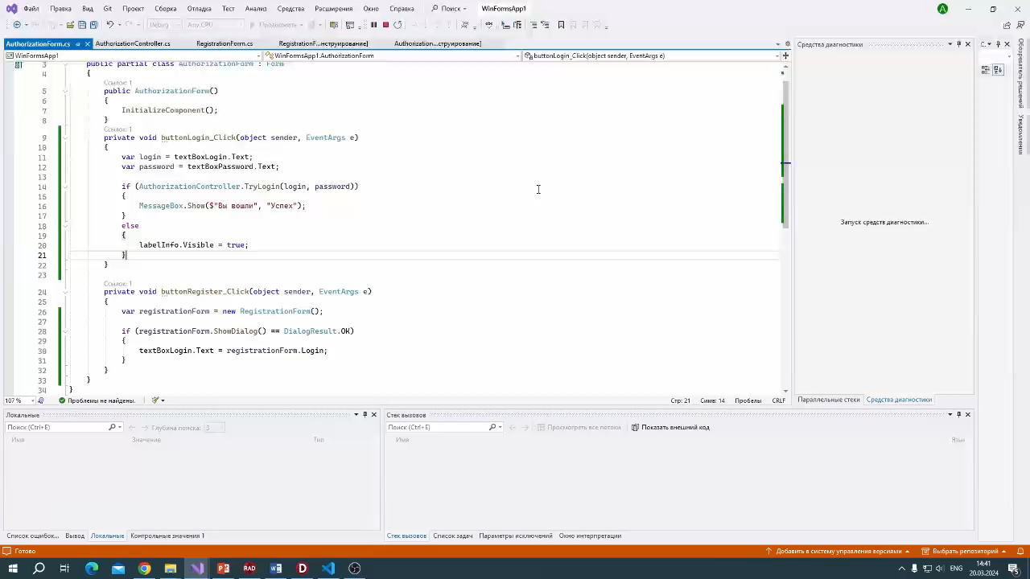

Slide 48
Полезные материалы
Windows Forms
Metanit: https://metanit.com/sharp/windowsforms/1.1.php
ulearn.me:
https://ulearn.me/course/basicprogramming2/Sobytiynaya_model__73d69c1f-e3ac-4568-9473-8b0d0a522225
Пример окна авторизации из лекции:
https://github.com/DaniilKlyukin/Authorization

